Slide 1
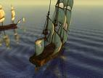
Морской бой
Учитель математики Е.Б.Степанова ГОУ СОШ 571
Невского района г. Санкт-Петербурга
2009 – 2010 уч.г.

Slide 2
 | А | Б | В | Г | Д | Е | Ж | З | И | К
1 | Пли! | Пли! | Пли! | Пли! | Пли! | Пли! | Пли! | Пли! | Пли! | Пли!
2 | Пли! | Пли! | Пли! | Пли! | Пли! | Пли! | Пли! | Пли! | Пли! | Пли!
3 | Пли! | Пли! | Пли! | Пли! | Пли! | Пли! | Пли! | Пли! | Пли! | Пли!
4 | Пли! | Пли! | Пли! | Пли! | Пли! | Пли! | Пли! | Пли! | Пли! | Пли!
5 | Пли! | Пли! | Пли! | Пли! | Пли! | Пли! | Пли! | Пли! | Пли! | Пли!
6 | Пли! | Пли! | Пли! | Пли! | Пли! | Пли! | Пли! | Пли! | Пли! | Пли!
7 | Пли! | Пли! | Пли! | Пли! | Пли! | Пли! | Пли! | Пли! | Пли! | Пли!
8 | Пли! | Пли! | Пли! | Пли! | Пли! | Пли! | Пли! | Пли! | Пли! | Пли!
9 | Пли! | Пли! | Пли! | Пли! | Пли! | Пли! | Пли! | Пли! | Пли! | Пли!
10 | Пли! | Пли! | Пли! | Пли! | Пли! | Пли! | Пли! | Пли! | Пли! | Пли!

Slide 3
Попал!

Slide 4
Мимо!

Slide 5
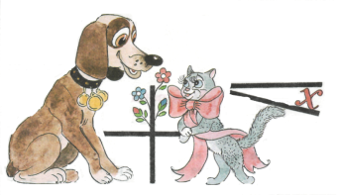
Вопрос из области алгебры
У мальчика сестер столько же, сколько и братьев,
А у девочки братьев в три раза больше, чем сестер. Сколько в семья братьев и сколько сестер?
3 брата и 2 сестры.

Slide 6
Вопрос из области алгебры
Вычислите:
792

Slide 7
Некто продает свою лошадь по числу подковных гвоздей, которых у нее 16.
За первый гвоздь он просит 1руб., за второй – 2 руб., за третий – 4 руб., за четвертый – 8 руб. и за каждый следующий вдвое больше, чем за предыдущий. Во сколько он ценит свою лошадь?
Вопрос из области алгебры

Slide 8
Куплены тетради по
7 руб. и по 4 руб. за тетрадь, всего на сумму 53 руб. Сколько куплено тех и других тетрадей?
Вопрос из области алгебры
7 тетрадей по 7 руб. и 1 тетрадь по 4 руб.

Slide 9
Кирпич имеет массу 1,5 кг и еще полкиприча. Какова масса кирпича?
Вопрос из области алгебры
3 кг

Slide 10
Что больше:
Вопрос из области алгебры

Slide 11
Вопрос из области алгебры
Костюм стоит 110 долларов. Сколько франков надо заплатить за этот костюм, если курс франка по отношению к доллару составляет 5,5?
605 франков.

Slide 12
Вопрос из области алгебры
Если среднее арифметическое чисел х, 3,
4х – 3, х + 4, -16, 9 и х – 4 равно 4, то чему равно число х?
Х = 5, так как

Slide 13
В комнате четыре угла. В каждом углу сидит кошка. На хвосте у каждой кошки по одной кошке. Сколько кошек в комнате?
Задача на смекалку
4 кошки

Slide 14
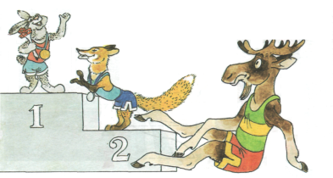
Число 666 увеличить в полтора раза, не производя никаких арифметических действий.
Задача на смекалку
Перевернуть, будет 999.

Slide 15
Может ли дробь, в которой числитель меньше знаменателя, быть равной дроби, в которой числитель больше знаменателя?
Задача на смекалку
Может, например,

Slide 16
К Айболиту пришли на прием животные: все, кроме двух, собаки; все, кроме двух, кошки; все, кроме двух, зайцы. Сколько всего животных?
Задача на смекалку
3

Slide 17
Президент кондитерской компании спрашивает: «Чье предложение принять, если первый дилер предлагает за продукцию тыс.руб., а второй – ?
Задача на смекалку
Первое, так как 2¹⁶ > 2⁸.

Slide 18
Некто должен покрасить забор за 7 дней. Каждый день площадь окрашенной поверхности увеличивается в два раза. За сколько дней некто покрасит половину забора?
Задача на смекалку
За 6 дней.

Slide 19
Вопрос из области геометрии
Можно ли вычислить длину дуги, если известно только число градусов, содержащихся в этой дуге?
Нельзя, нужно еще знать длину радиуса.

Slide 20
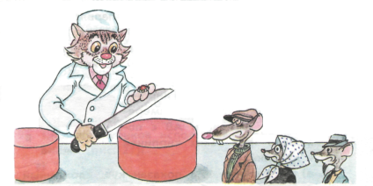
Вопрос из области геометрии
7 разрезов.
Лист бумаги надо разрезать на
8 частей, ограниченных отрезками. Сколько нужно сделать разрезов?

Slide 21
Вопрос из области геометрии
6 сегментов.
Из одной точки окружности проведены 3 хорды. Сколько получилось сегментов?

Slide 22
Вопрос из области геометрии
Все высоты треугольника пересекаются в одной точке. Какой это треугольник?
Прямоугольный

Slide 23
Вопрос из области
чисел и числовых
множеств
В последовательности … а,б,в,г,0,1,1,2,3,5,8,.. Каждый член равен сумме двух предыдущих. Чему равно число а?
-3, так как г=1-0=1
в=0-1=-1
б=1-(-1)=2
а=-1-2=-3

Slide 24
Вопрос из области
чисел и числовых
множеств
Некто задумал пятизначное число, отнял от него 1 и получил четырехзначное. Какое число задумал некто?
10 000

Slide 25
Вопрос из области
чисел и числовых
множеств
Обыкновенные, десятичные, периодические, непериодические, бесконечные, конечные…
Какие бывают дроби? Назовите пять их видов.

Slide 26
Вопрос из области
чисел и числовых
множеств
Увеличится на 1.
Как изменится дробь, если числитель ее увеличить на знаменатель?

Slide 27
Вопрос из области
чисел и числовых
множеств
7, так как
Какая цифра будет последней в записи результата
953 ⁹⁹⁹⁹ ?

Slide 28
Вопрос из области
чисел и числовых
множеств
11 ¹¹
Какое наибольшее число можно записать при помощи четырех единиц?

Slide 29
Вопрос из области
чисел и числовых
множеств
Какое натуральное число в 7 раз больше цифры его единиц?
35

Slide 30
Вопрос из области
чисел и числовых
множеств
3 ³³
Тремя тройками, не употребляя знаков действий, записать возможно большее число.

Slide 31
Вопрос из области
чисел и числовых
множеств
Что больше :
10²⁰ или 20¹⁰ ?
10²⁰ > 20¹⁰ , так как
10¹⁰ ∙ 10¹⁰ > 10¹⁰ ∙ 2¹⁰ .

Slide 32
На столе лежат в ряд квадрат, круг и треугольник (в таком порядке). Одна из фигур красного цвета, другая – желтого, третья – синего. Квадрат не красный, с одной стороны от синей фигуры лежит желтая, а с другой – красная. Определите цвет каждой фигуры.
Логическая задача
Квадрат - желтый,
круг - синий,
треугольник - красный.

Slide 33
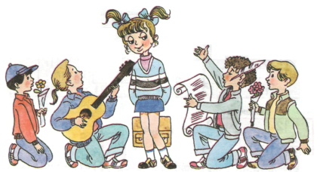
Встретились три мальчика: Белов, Чернов, Рыжов.
Вы только посмотрите, - воскликнул Белов, - у нас у всех разные волосы, и их цвет не совпадает с фамилией!
Ты прав, - ответил ему черноволосый мальчик.
Определите цвет волос каждого.
Логическая задача
Белов – рыжий, Чернов – белый, Рыжов – черный.

Slide 34
Логическая задача
Какой знак нужно поставить между числами 5 и 6, чтобы получилось число больше 5, но меньше 6?
Запятую, получиться 5,6.

Slide 35
Логическая задача
5 землекопов за 5 часов выкопают
5 м канавы. Сколько землекопов за 100 часов выкопают 100 м канавы?
5 землекопов

Slide 36
Логическая задача
В доме 6 этажей. Во сколько раз путь по лестнице на 6 этаж длиннее, чем на 3, если лестницы имеют одинаковое количество ступенек?
В два раза.

Slide 37
Логическая задача
Разложите термины в логической последовательности:
а) геометрический образ;
б) квадрат;
в) плоская фигура;
г) выпуклый многоугольник.
А) геометрический образ;
В) плоская фигура;
Г) выпуклый многоугольник;
Б) квадрат.

Slide 38
Задача на комбинаторику
Делится ли число 9! на 90?
Да, так как
9! = 1 ∙ 2 ∙ 3 ∙ 4 ∙ 5 ∙ 6 ∙ 7 ∙ 8 ∙ 9,
а 90 = 2 ∙ 5 ∙ 9

Slide 39
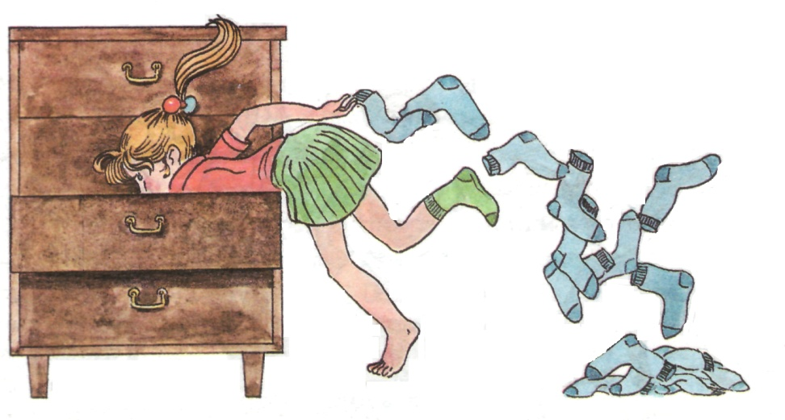
Задача на комбинаторику
Сколькими способами могут быть расставлены 8 участниц финального забега на восьми беговых дорожках?
40320 способами, так как Р₈ =8!.

Slide 40
Задача на комбинаторику
Из семи человек нужно выбрать трех делегатов на конференцию. Сколькими способами это можно сделать?
35 способами, так как
С³₇=35.

Slide 41
Задача на комбинаторику
Пять друзей, встретившись, обменялись рукопожатиями. Сколько всего было сделано рукопожатий?
10 рукопожатий, так как С ₅² = 10.

Slide 42
Софья Ковалевская
Назовите первую женщину – математика. Ей принадлежат слова: «Математик должен быть поэтом в душе».
Вопрос из области истории математики

Slide 43
Кто из великих русских писателей занимался составлением арифметических задач?
Л.Н.Толстой
Вопрос из области истории математики

Slide 44
Кого называют математиком из Сиракуз?
Архимед
Вопрос из области истории математики

Slide 45
Какой математический термин обозначался Radix или R, и что означает запись
Корень, √12
Вопрос из области истории математики

Slide 46
Кто автор знаменитого бинома?
Исаак Ньютон
Вопрос из области истории математики

Slide 47
Кто был создателем первой вычислительной машины?
Блез Паскаль
Вопрос из области истории математики

Slide 48
Чью теорему называют «теоремой невесты»?
Пифагор на фреске Рафаэля
Вопрос из области истории математики

Slide 49
Через точку, взятую вне прямой на плоскости, можно провести более одной прямой, не пересекающей данную.
Какую аксиому Н.И.Лобачевский положил в основу своей геометрии вместо пятого постулата Евклида?
Вопрос из области истории математики

Slide 50
Вопрос из биографии математиков
Место рождения русского математика Н.И.Лобачевского
Нижний Новгород

Slide 51
Вопрос из биографии математиков
Величайший математик
XVIII в., родивший в Швейцарии, считавший Россию второй родиной. С помощью его «изобретения» мы легко решаем логические задачи.
Леонард Эйлер

Slide 52
Вопрос из биографии математиков
Ученый-геометр, внесший свой вклад в развитие математики еще задолго до Евклида, уроженец города Милета, расположенного на берегу Эгейского моря.
Фалес Милетский

Slide 53
Вопрос из биографии математиков
Французский ученый, который изобрел метод координат.
Рене Декарт

Slide 54
Вопрос из биографии математиков
Какой известный русский писатель окончил физико – математический факультет университета?
А.С.Грибоедов

Slide 55
Вопрос из биографии математиков
Кто автор первого учебник математики в России? Назовите авторов ваших учебников математики.
Л.Ф.Магницкий

Slide 56
Счастливого плавания!

